Slide 1
Velkommen til foreldremøte Vg1 og T.O. 2025

Slide 2
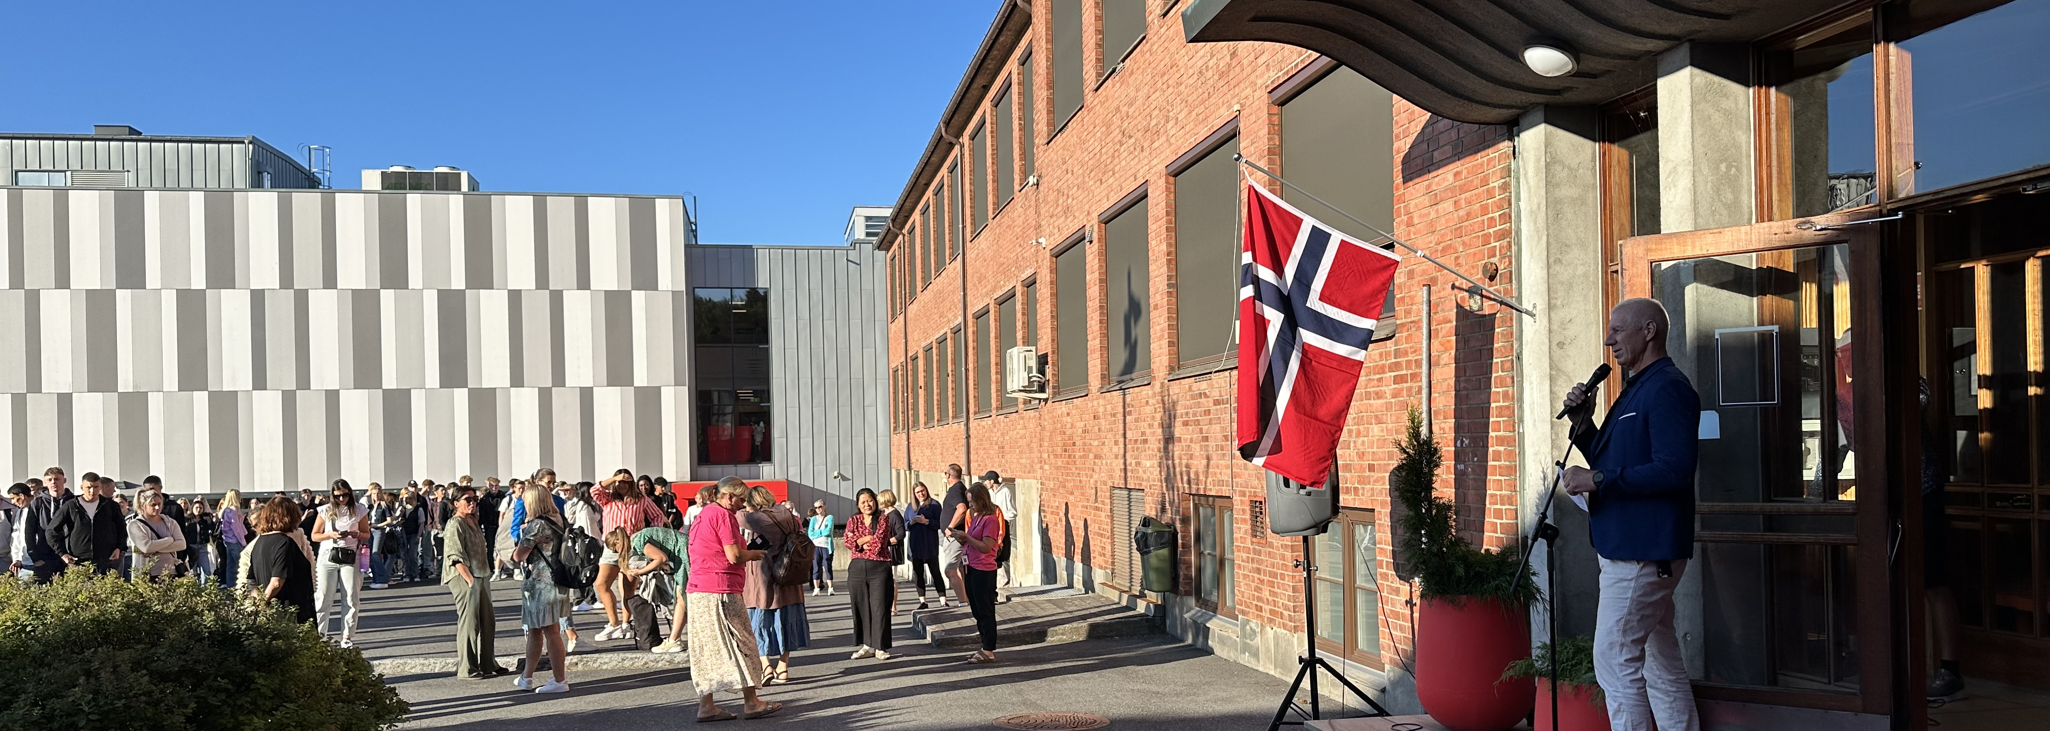
Velkommen til Mysen vgs.
Notes:
Fin skolestart. Vi har vært rundt i alle Vg1 klasser. God stemning. Mye informasjon. Skape gode klassemiljøer. Si ifra hvis det er noe. Her hilser vi på hverandre. Skolen i utvikling – en annen skole nå enn da dere evt. gikk her.

Slide 3
Skolens oppdrag – eller hvorfor er elevene her?
Opplæringa skal, i samarbeid og forståing med heimen, opne dører mot verda og framtida og gi elevane historisk og kulturell innsikt og forankring.
?

Slide 4
Elevsamtaler og foreldremøter på Mysen vgs.
Oversikt elevsamtaler og foreldremøter.docx

Slide 5

Vurdering for læring
Vurdering for læring - Mysen videregående skole

Slide 6

Vi ønsker å være en dysleksivennlig skole
Mysens videregående skole ønsker å legge til rette for god læring og mestring for alle!
Dysleksivennlig undervisning er nødvendig for noen, men bra for alle!

Slide 7
«Nye» fraværsregler
De nye fraværsreglene - Mysen videregående skole

Slide 8
Kap. 12 i forskrift til opplæringsloven
Alle elever har rett til et trygt og godt skolemiljø som fremmer helse, inkludering, trivsel og læring.
Elevtjenesten.
Lav terskel for kontakt.

Slide 9
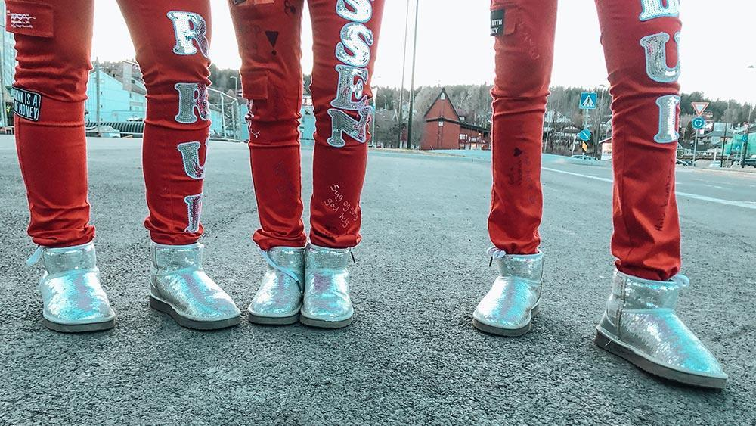
Avgangsmarkering

Slide 10
Hvorfor endringer i feiringen?
Man ønsker å ha en feiring som kommer etter eksamen!
Ca 3500 avgangselever i Østfold svarer i UngData undersøkelsen 2025:
24% (854 elever) gruer seg til russetiden
40% (1503 elever) mener at de har medelever som føler seg utestengt pga russetiden
17% (522 elever) har følt seg utestengt pga russetiden
27% (874 elever) føler et press på å bruke mer penger enn de har råd til i russefeiringen
35% av avgangselevene ønsker en endring av feiringen

Slide 11
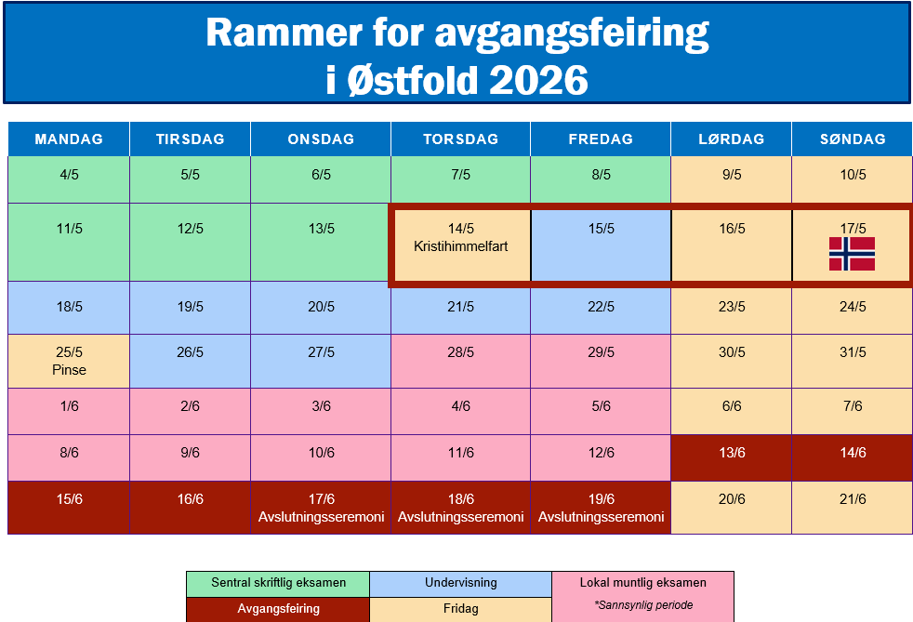

Slide 12
Programmet "Sterk, Snill & Ubehagelig"
Et program som skal bekjempe utenforskap, og fremme inkludering.
Metoder/verktøy for å utruste ungdom med ferdigheter de trenger til å håndtere sosiale utfordringer.
Består av foredrag for Vg1, foreldreforedrag med noe av det samme innholdet, samt noe etterarbeid for klassene.
Foreldreforedrag torsdag 18.september kl. 18 (invitasjon deles ut i dag av Camilla)
Video: https://youtube.com/shorts/je83ZEz7u1E
Påmelding til foreldremøte https://pameldinger.no/e/khltoy

Slide 13
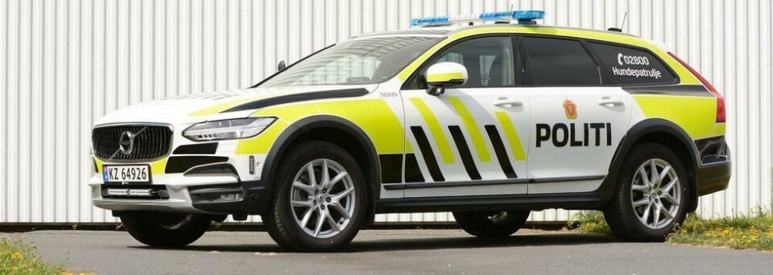
Forebyggende arbeid

Slide 14


Slide 15
erasmus_intervju.mp4

Slide 16
Deling i klasser
Klasser | Lærer | Rom
1STA | Per Håvard Hafstad | K140
1STB | Damon Sanderson | K139
1STC | Aina Salberg | K138
1STD | Sondre Grinna | K137
1MKA | Ragnhild K. Vaaler Furulund | B227

Slide 17
Klasser | Lærer | Rom
1BAA | Thomas Heier | Auditoriet/K229
1BAB | Hans Olav Kile | Auditoriet/K228
1BAC | Petter Stensrud | Auditoriet/K227
1BAD | Kim Johnsen | Auditoriet/K226
1BAE | Jørn Flemming Thon | Auditoriet/P210
1HSA | Kristine Schanke Kopperud | A217
1HSB | Susan Mehlum | A218
1HSC | Anne-Marit N. Oraug | A220
1IMA | Torill Grefslie | B226
1IMB | Ingvild Klakken | B231
1RMA | Mona Solbakken | B070
1RMB | Kristoffer Bodahl | B211
1SRA | Christine Bakke-Kiøsterud | P109
1TIA | Vidar Berg Jaavall | K136/022
1TIB | Mashi Rahmani | K136/022

Slide 18
Klasser | Lærer | Rom
Tilrettelagt opplæring (TO) RM/TIF/BA | Else Marie / Karoline Grefslie Holteberg / Stina Svendsen | H3
Tilrettelagt opplæring (TO) FBIE/HO | Tove-Lill Grefslie / Liv Kristin Neset | E102
Tilrettelagt opplæring (TO) IM/SSR | Hilde Dahl Stubberud / Lars Buer | E104
Tilrettelagt opplæring (TO) ST | Stine Madeleine Svendsen / Siv Kristine Hallangen / Nina Stafseng / Ingvild Østevik | D – bygget

